Slide 1

서울 4반
DALANG,
이 하나로만 된다고요?
9팀 허건, 서석주

Slide 2
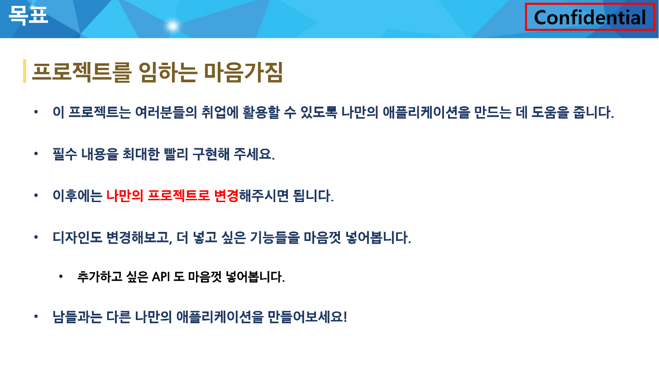
프로젝트 목표
- 이 경험을 통해 무엇을 해낼 것인가?
편리한 UI, UX의
금융 서비스 제공
SSAFY 지식의 확장 및 추가 스택 숙지
ex) API, axios
사이트 차별화 : MAU 확보
1
2
3

Slide 3

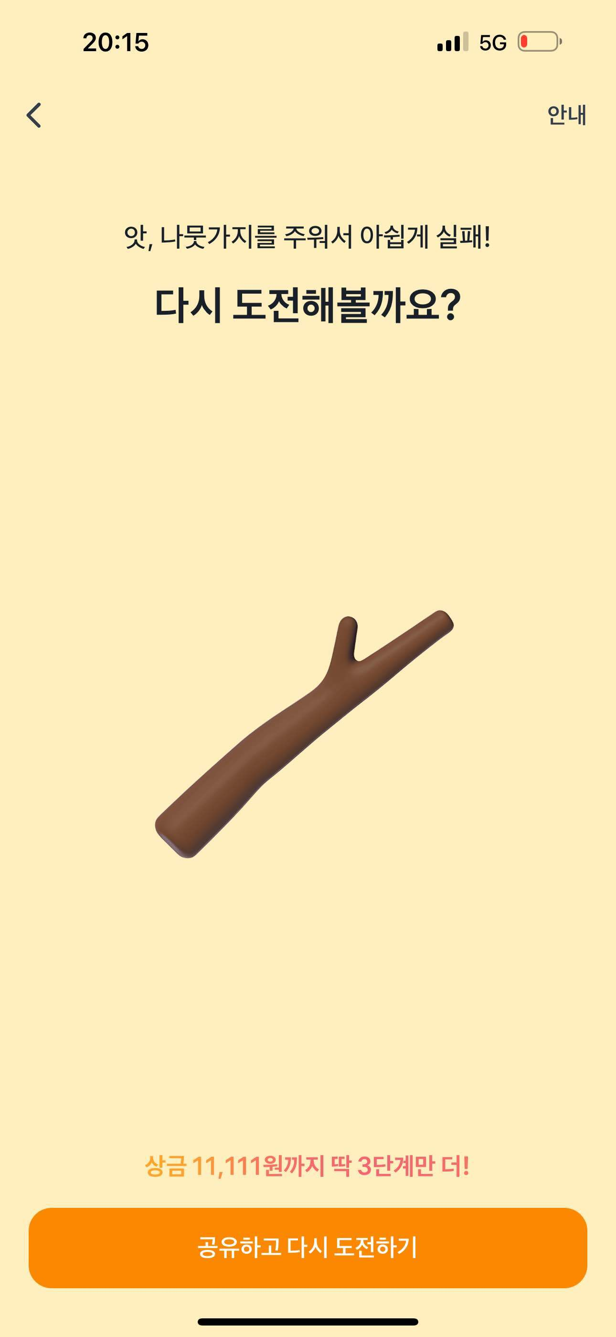
MAU
토스는 왜 이런 걸 만들까?
결국 마케팅.
“다른 앱 말고 저희 앱 써주세용＂
시장에서 인식되는 "앱의 가치"

Slide 4
계획 수립 및 진행과정
1
FIGMA ,AI 및 툴 사용법 숙지
2
A 기능에 대한 기본 레이아웃 구성
3
레이아웃에 따른 프론트 /백엔드(필요시) 작성
4
Knotting, 디버깅, 동적 애니메이션 추가 …
허건: 레이아웃 디자인, 프론트 (vue, css, figma) 및 게임 제작
서석주: 백엔드 (Django) 및 API, 배포, 알고리즘 구현
역할 분배
* 구체적인 일자별 진행 양상 및 역할 분배는 README 참고

Slide 5
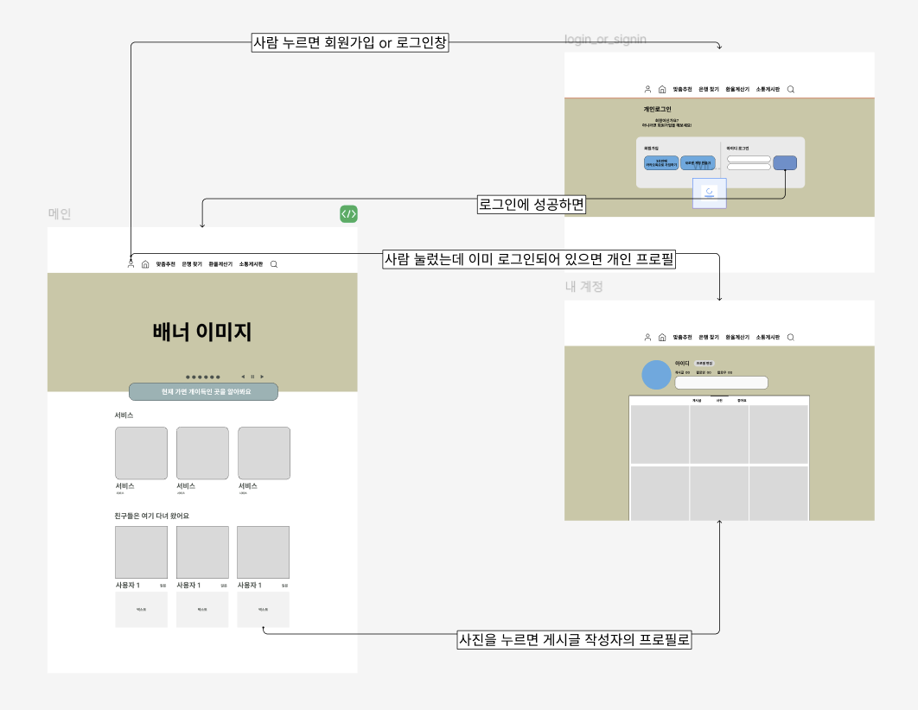
FIGMA를 이용한 레이아웃 설계
1
시원시원한 UI / UX
다양한 금융 상품과 서비스를 한눈에 확인하게끔.
2
배너 이미지의 활용도
Modal 을 사용하여 다양한 기능 제공 목표
3
편리한 사용성 체감
라우팅되는 경로를 가시적으로 표현하여
페이지간의 관계 파악 용이

Slide 6
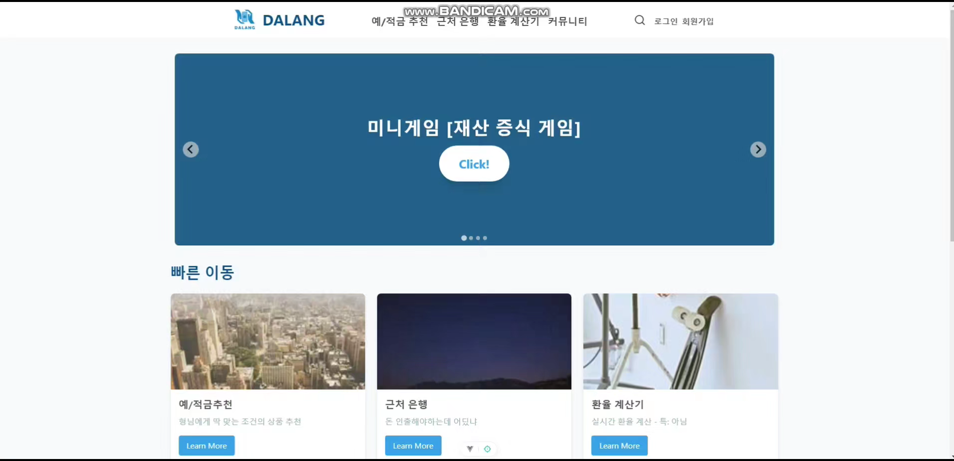
그래서 구현은?

Slide 7
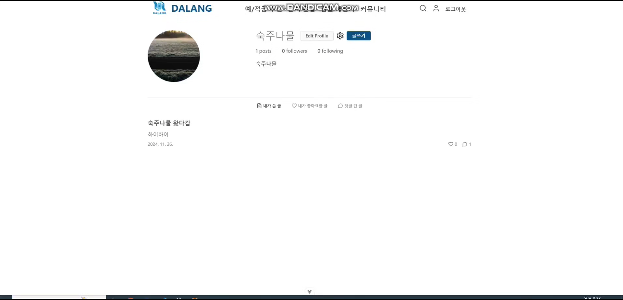
그래서 구현은?

Slide 8
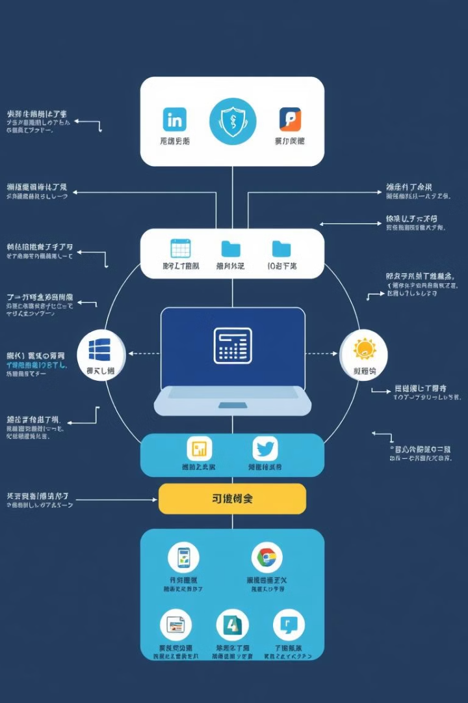
기술 스택
프론트엔드
백엔드
Vue, JavaScript, Tailwind
Node.js, Express, Django
데이터 처리
배포 및 운영
Pinia, Axios
추후 예정

Slide 9
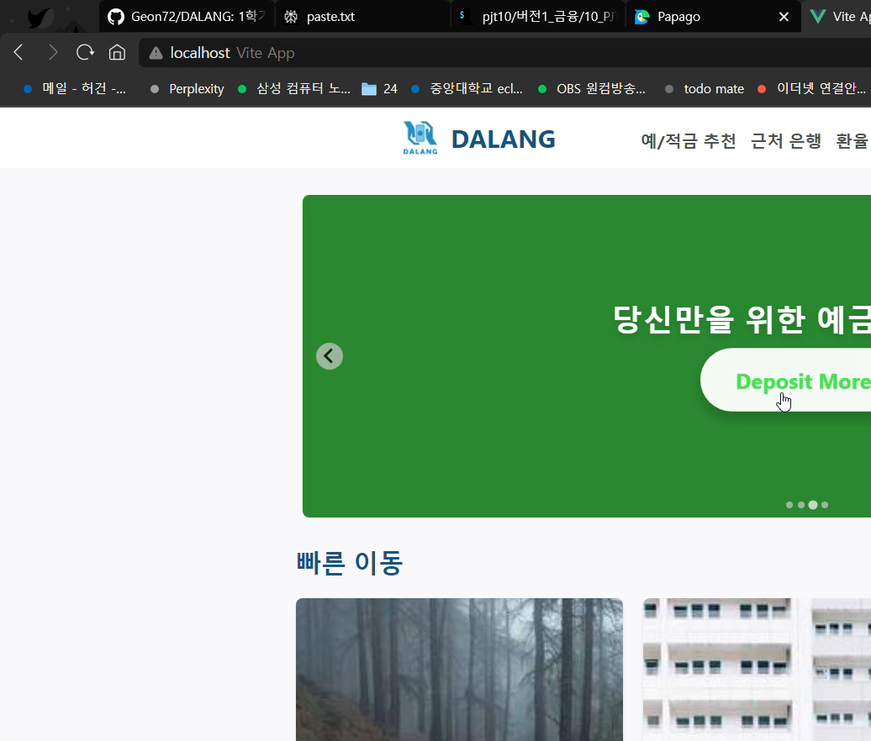
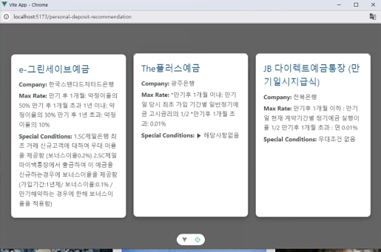
금융추천알고리즘

Slide 10
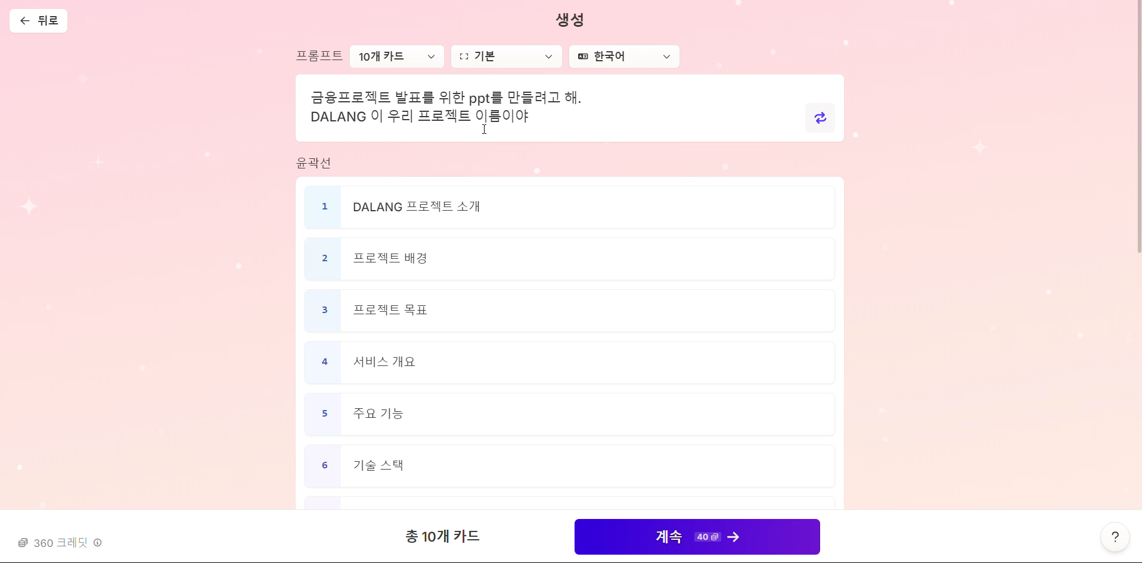
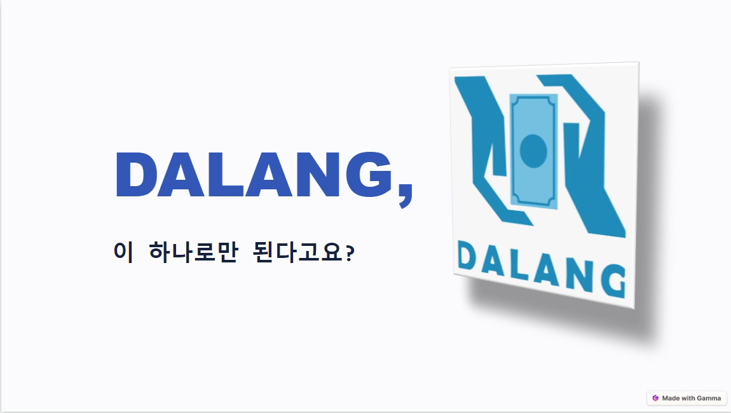
AI 활용 내역 – PPT 제작
PPT 제작 생성형 ai – gamma.app
결과물

Slide 11
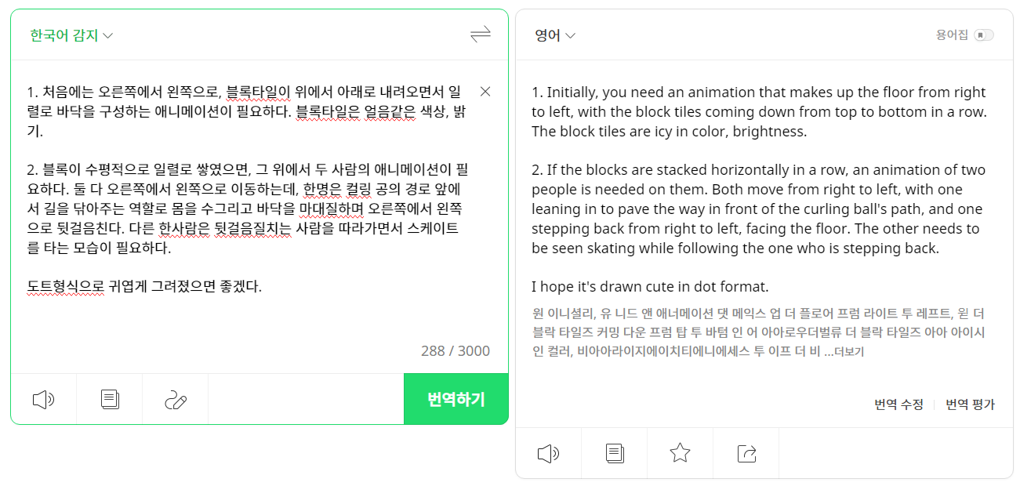
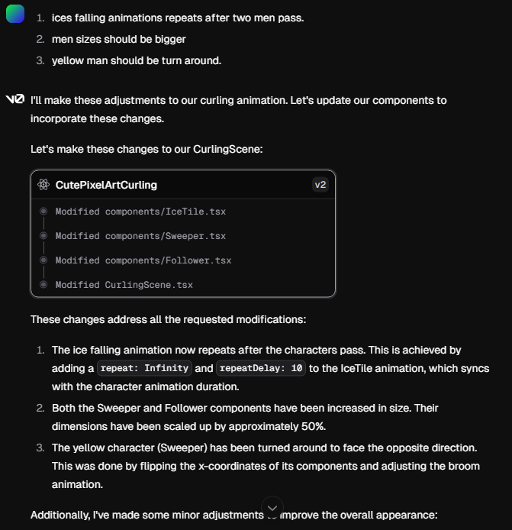
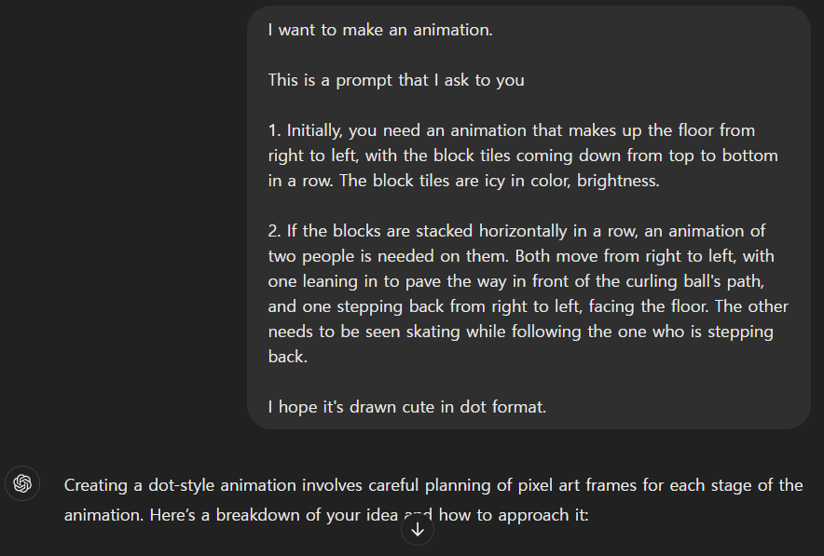
AI 활용 내역 – 애니메이션 제작
번역 ai – papago
간단한 애니메이션 제작을 위한 생성형 ai – v0.dev
프롬프트 제작을 위한 생성형 ai – ChatGPT

Slide 12
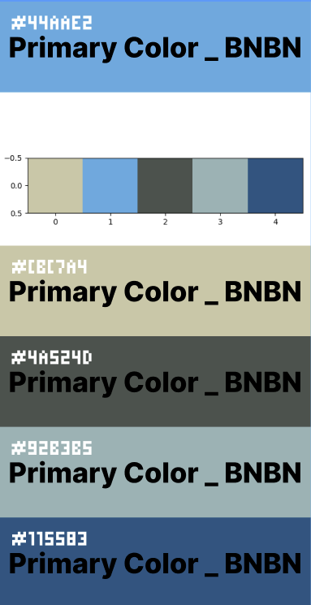




주요 강점
필수 구현 요구 사항 완료
PJT에서 요구하는, 싸피 커리큘럼을 통해 구현 가능한 기능
시원시원한 UI / UX
Frontend의 스타일에 대한 통일성 SIMPLE, MODERN, BLUE+WHITE
GAMIFICATION
MAU 확보를 위한 다양한 게임 및 애니메이션 설정 구현

Slide 13
향후 계획 및 질의응답
향후 계획
질의응답
배포 구현
게임 점수의 마일리지화 활용 방안 모색
DALANG 프로젝트에 대해 궁금하신 점이 있으시면 질문해 주시기 바랍니다.

